Slide 1
Pengawasan Detak Jantung dan Peringatan Aritmia Secara Ubiquitous Menggunakan Protokol MQTT
A Skripsi About
Muhammad Alif Akbar
1103132163
Author

Slide 2

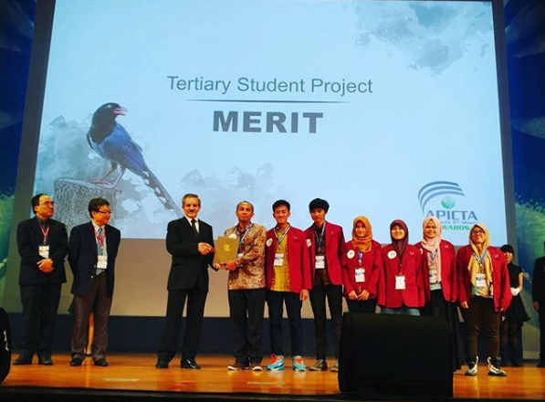
Interesting Story
Final Project Achievement
(AUG, 2016)
(DEC, 2016)

Slide 3
Background: Facts #1
CVD Fact
17,7Juta
Kematian Akibat CVD (WHO, 2017)
3,0Juta
Kematian <60 Tahun
(Dinas Kesehatan, 2014)

Slide 4
Background: Facts #2
Fact in Indonesia
“Indonesia Masih Kekurangan Dokter Jantung”
(PERKI, 2016)
“Pasien Jantung Terus Meningkat”
(PERKI, 2016)

Slide 5
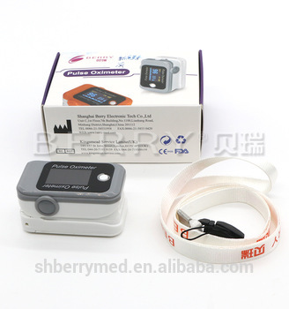
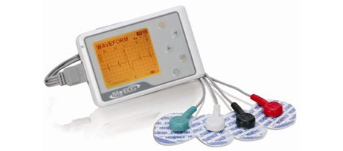
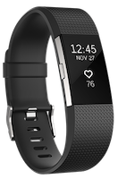
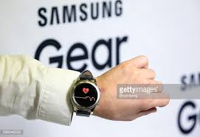
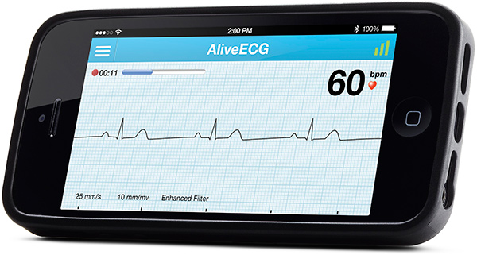
Background: Facts #3
Existing Product
Medis
Non – Medis (Lifestyle)

Slide 6
Background: Problem #1
Monitoring jantung yang sudah ada tidak dapat bekerja secara Ubiquitous dan terus-menerus.

Slide 7
Background: Problem #2
Analisis sistem tersebut dilakukan manual sehingga membutuhkan waktu lama

Slide 8
Background: Problem #3
1 orang dokter jantung harus
menangani banyak pasien sekaligus.
“Ratio Ideal cardiologist dan pasien 1:100.000”
(PERKI, 2016)

Slide 9
Solution and Objective #1
1
Merancang arsitektur sistem monitoring jantung yang bersifat ubiquitous dan terus menerus,
2
Mengembangkan metode monitoring dan peringatan otomatis yang dapat mengawasi banyak pasien sekaligus,
3
Menganalisis performansi terhadap arsitektur dan metode yang dikembangkan.

Slide 10
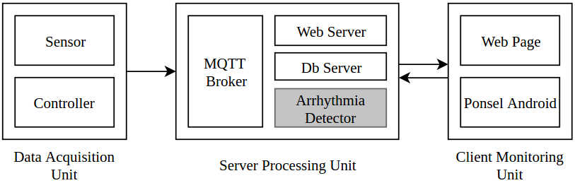
Overall Architecture Design #1

Slide 11
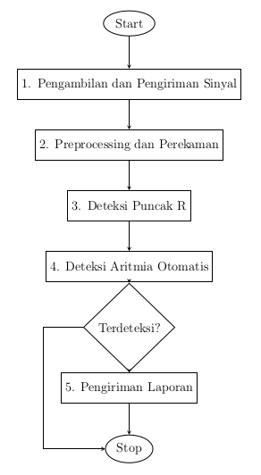
Detection Process Design #1
DAU mengambil sampel, dan mengirim sampel ke SPU.
Dilakukan penanganan data hilang dengan mengambil garis lurus dari data terakhir ke data terbaru
Preprocessing dilakukan dengan usulan algoritma Pan-Tompkin dan Kalidas-Tamil

Slide 12
Detection Process Design #2
Deteksi puncak menggunakan modifikasi algoritma usulan Pan-Tompkin
Klasifikasi Aritmia menggunakan aturan oleh Tsipouras
Hasil deteksi dan klasifikasi dikirim secara realtime ke CMU

Slide 13
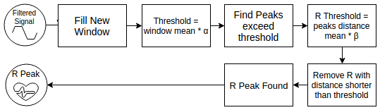
Peak Detection Algorithm #2
Modified Pan and Tompkins

Slide 14
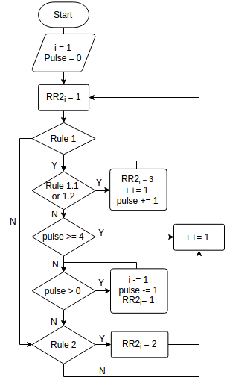
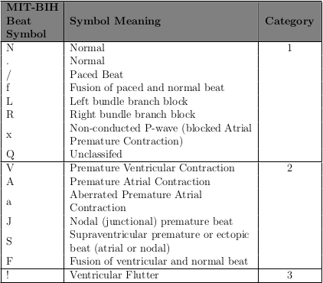
Arrhythmia Classification
Original Tsipouras

Slide 15
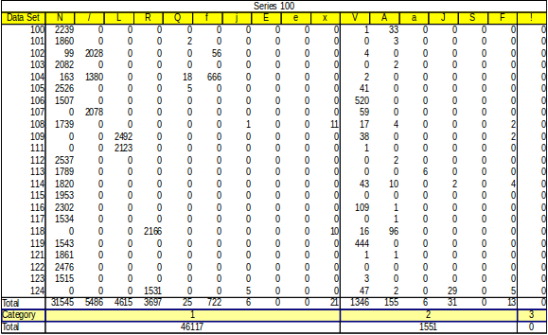
MIT – BIH #1
Series 100

Slide 16
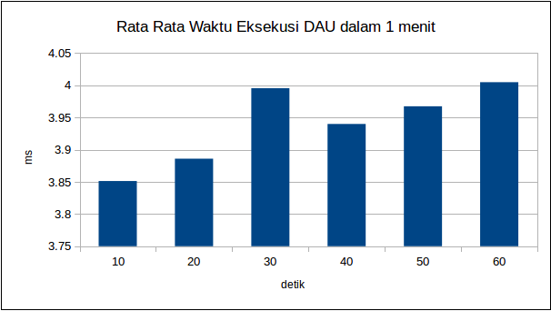
Experiment Result #1
DAU Execution Time
Rata-Rata 3.94 ms

Slide 17
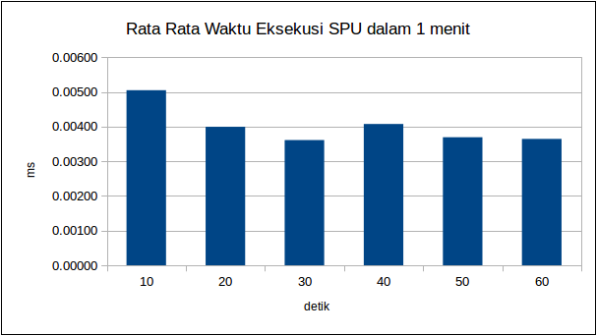
Experiment Result #2
SPU Execution Time
Rata-Rata 0.00401 ms

Slide 18
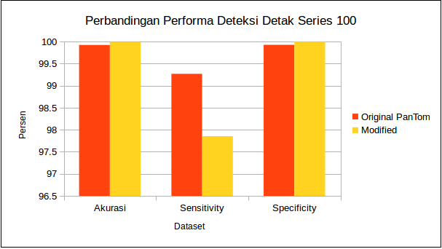
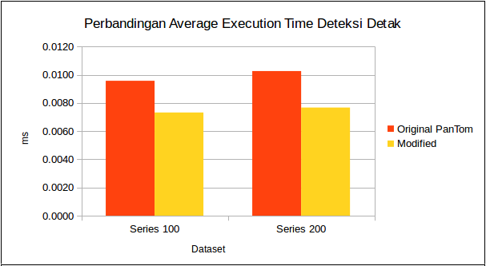
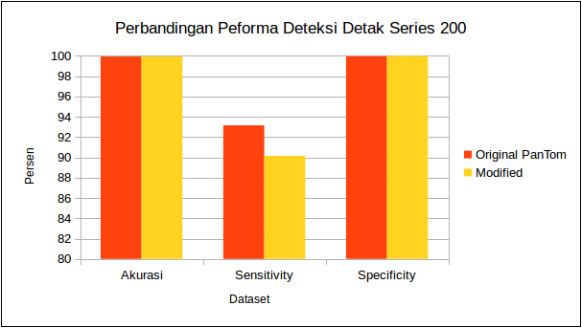
Experiment Result #3
Beat Detection Performance

Slide 19
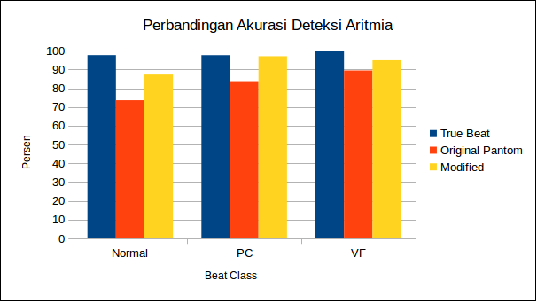
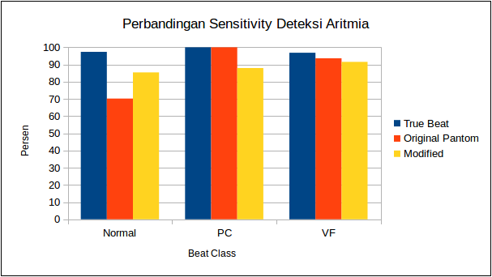
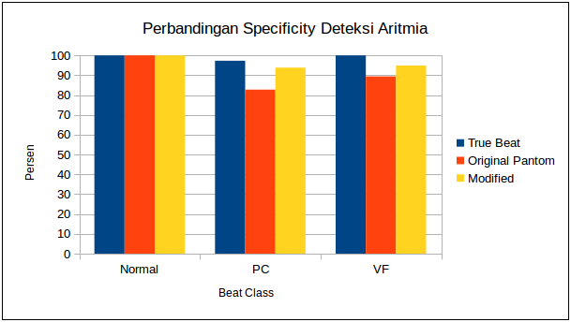
Experiment Result #4
Arrhythmia Detection Performance

Slide 20
Conclusion
Semua objective berhasil dirancang dan berhasil diimplementasikan
Rancangan arsitektur sistem dinilai memiliki performa baik, melayani maksimum 880 devices dengan rata-rata delay 1.72541 ms dan tingkat akurasi 93.11%.

Slide 21
Suggestion
Bekerja sama dengan Cardiologist selama penelitian
Mencoba klasifikasi yang lebih akurat dan lebih banyak tipe aritmia
Simulasikan jaringan unreliable
Merancang penghematan daya
Merancang API

Slide 22
Terima Kasih
Sekian
Muhammad Alif Akbar
1103132163
Author

Slide 23
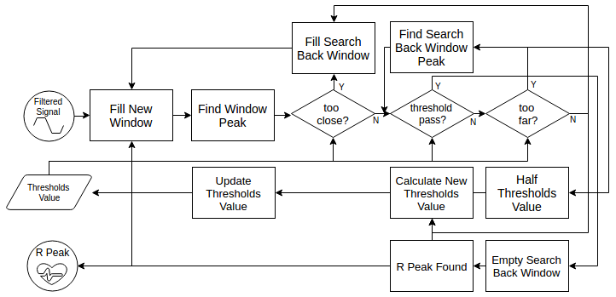
Peak Detection Algorithm #1
Original Pan and Tompkins

Slide 24
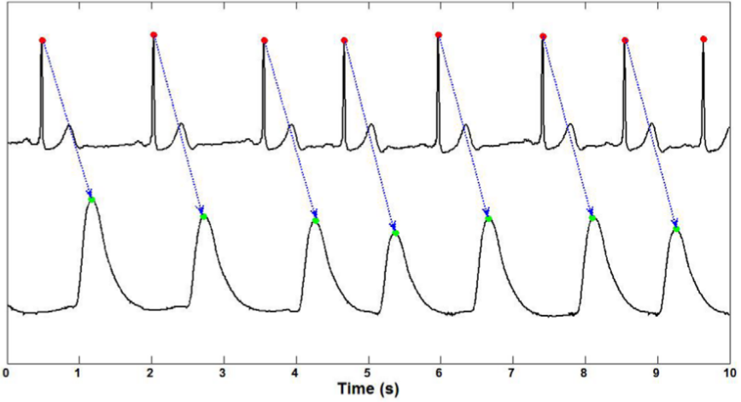
ECG and PPG Correlation
Signal Mapping

Slide 25
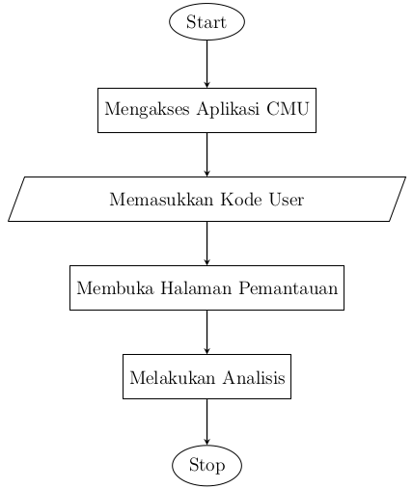
Monitoring Process Design
Aplikasi CMU berupa Web Dashboard dan Android App
Sebuah kode User terikat pada satu kode DAU
Sebuah CMU dapat memantau banyak User
Tahap analisis hanya dilakukan oleh dokter

Slide 26
Demo
Connect to Wifi Router
SSID: shondaime ; Password: 244466666
Note the sensor ID
Via Android CMU
Download Android App:
http:xxxx.xxx
Via Web CMU
Go to:
192.168.43.13

Slide 27
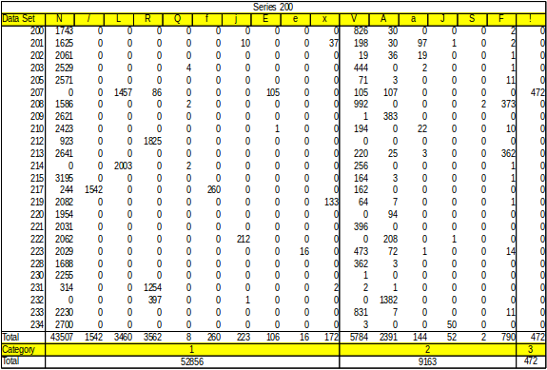
MIT – BIH #2
Series 200

Slide 28
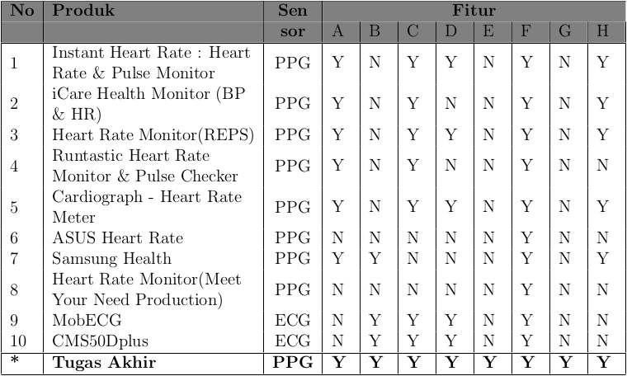
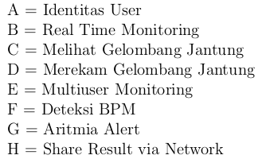
Feature Review

Slide 29
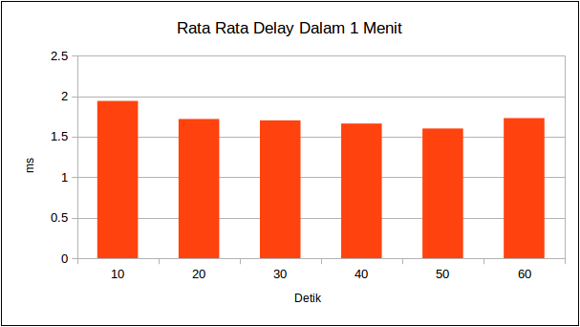
Experiment Result #1
Network Delay
Rata-Rata 1.72541 ms

Slide 30
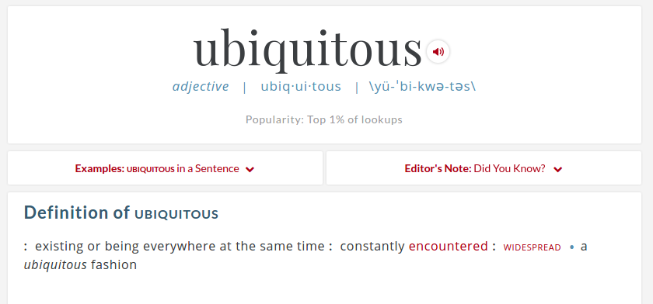

Word Definition
Ubiquitous

Slide 31
Overall Architecture Design #2
Sebagai Peringatan dini Bagi Dokter

Slide 32
Problem Limitation
Sistem bekerja pada foreground atau thread utama
Iterkoneksi jaringan menggunakan WiFi

Slide 33
Problem Limitation
Metode klasifikasi yang diuji ialah metode yang diusulkan oleh Pan-Tomkins dan Tsipouras-Fotiadis
Nilai Pulse Arrival Time (PAT) dianggap konstan.

